Slide 1
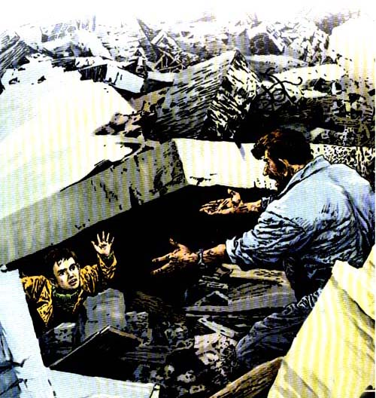

地震中的父与子

Slide 2
父爱
父爱可以牺牲自己的一切，包括自己的生命。——达芬奇
父亲的德行是儿子最好的遗产。——塞万提斯
恐惧时,父爱是一块踏脚的石;黑暗时,父爱是一盏照明的灯;枯竭时,父爱是一湾生命之水;努力时,父爱是精神上的支柱;成功时,父爱又是鼓励与警钟。

Slide 3
洛杉矶地震
1994年1月17日，美国洛杉矶发生6.6级大地震。据统计，这次地震造成62人死亡，9 000多人受伤。地震毁坏建筑物2 500余座，高速公路多处被震断，一些立交桥坍塌，约11条主干道被迫关闭。地震还造成该市约4万户住宅断水，5.2万户断电，3.5万户断煤气，通讯网络出现严重阻塞，累计经济损失高达300亿美元。

Slide 4
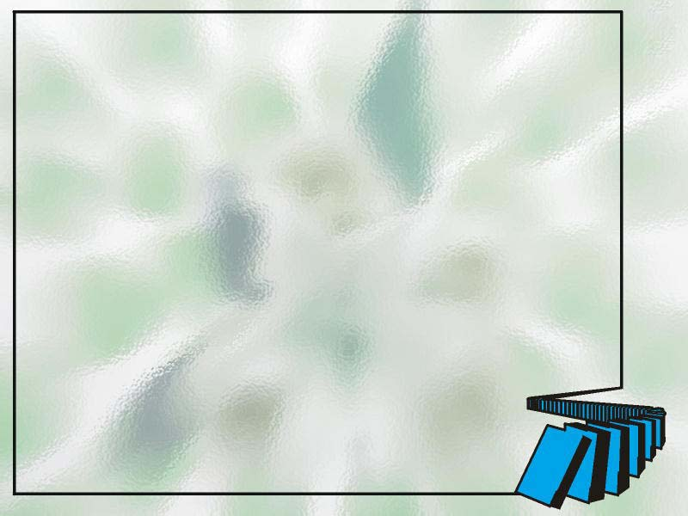
自由读课文
1、自由读文，读准生字词，读通读顺，结合课文中的句子认识本课的生字和新词，完成丛书33页第一题。
2、课文讲了一件什么事？
3、用“”画出使你深受感动的描写父亲外貌、语言、动作的语句，在小组内交流。

Slide 5

生字学习
（红杉）
杉 矶
混 昔
墟 曼
爆 砾
（shān）
（jī ）
（洛杉矶）
（hùn）
（混乱）
（xī）
（昔日）
（xū）
（废墟）
（màn）
（曼美）
（bào）
（爆炸）
（lì）
（瓦砾）
Notes:
PPT模板：www.1ppt.com/moban/ PPT素材：www.1ppt.com/sucai/
PPT背景：www.1ppt.com/beijing/ PPT图表：www.1ppt.com/tubiao/
PPT下载：www.1ppt.com/xiazai/ PPT教程： www.1ppt.com/powerpoint/
资料下载：www.1ppt.com/ziliao/ 范文下载：www.1ppt.com/fanwen/
试卷下载：www.1ppt.com/shiti/ 教案下载：www.1ppt.com/jiaoan/
PPT论坛：www.1ppt.cn PPT课件：www.1ppt.com/kejian/
语文课件：www.1ppt.com/kejian/yuwen/ 数学课件：www.1ppt.com/kejian/shuxue/
英语课件：www.1ppt.com/kejian/yingyu/ 美术课件：www.1ppt.com/kejian/meishu/
科学课件：www.1ppt.com/kejian/kexue/ 物理课件：www.1ppt.com/kejian/wuli/
化学课件：www.1ppt.com/kejian/huaxue/ 生物课件：www.1ppt.com/kejian/shengwu/
地理课件：www.1ppt.com/kejian/dili/ 历史课件：www.1ppt.com/kejian/lishi/

Slide 6

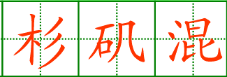
生字学习
昔墟曼疾
爆砾砸颤

Slide 7

1、课文讲了一件什么事？
时间：
地点：
起因：
经过：
结果：（用文中语句）

Slide 8
这对了不起的父与子，
无比幸福地紧紧拥抱在一起

Slide 9
了不起的父亲
3、文中的哪些关于父亲的外貌、语言、动作描写的语句使你感受到父亲的了不起？组内交流。

Slide 10

了不起的父亲
（1）在混乱中，一位年轻的父亲安顿好受伤的妻子，冲向他7岁的儿子的学校。
这句话中哪里可以看出父亲的了不起？他了不起在哪里？

Slide 11
了不起的父亲
（2）当看到教学楼已成为一片废墟时，他顿时感到眼前一片漆黑，大喊：“阿曼达，我的儿子。”
（为什么他会眼前一片漆黑？说明了什么？他的大喊应该怎么读？）

Slide 12
了不起的父亲
（3）“跪在地上大哭了一阵后，他猛地想起自己常对儿子说的一句话：“不论发生什么，我总会跟你在一起！他坚定地站起身，向那片废墟走去。”
（父亲坚定地站起身是因为父亲看到了希望，有一个坚定的信念支持着他。父亲坚信儿子仍然活着，是因为他坚信儿子记住了那句话：_______________而这同时也体现了父亲的了不起，因为：________________________________________________________________

Slide 13
了不起的父亲
（4）他挖了8小时、24小时、36小时，没人再来阻拦他。他满脸灰尘，双眼布满血丝，衣服破烂不堪，到处都是血迹。
（是什么使父亲没完没了地挖呢？课文为什么要这样描写父亲的外貌呢？)
在这个句子中，你从哪里体会到了父亲的了不起？

Slide 14
了不起的父亲
是啊，真是一个______的父亲啊！
思考：《钓鱼的启示》中作者34年后之所以能成为著名的建筑设计师与父亲对诱惑人的“鱼”的教导是分不开的，那么，这位
了不起的父亲他平时可能会是怎样教导的呢？组内交流。

Slide 15
了不起的父亲
不论发生什么，我总会跟你在一起！
什么：

Slide 16
小练笔1：
课文说“这对了不起的父与子”请从文中找根据用自己的话说一说父亲了不起的原因。如果你是灾后采访的记者，你想问他什么问题？你会怎么跟观众解说他的了不起？请写下来。

Slide 17
了不起的儿子
再读课文，从文中找找哪些语句让你感受到儿子的了不起？组内交流。

Slide 18
（5） “我告诉同学们不要害怕，说只要我爸爸活着就一定会来救我，也能救大家。因为你说过，不论发生什么事，你总会和我在一起！”

Slide 19
（6） “不！爸爸。先让我的同学出去吧！我知道你会跟我在一起，我不怕。不论发生什么事，我知道你总会跟我在一起。”

Slide 20
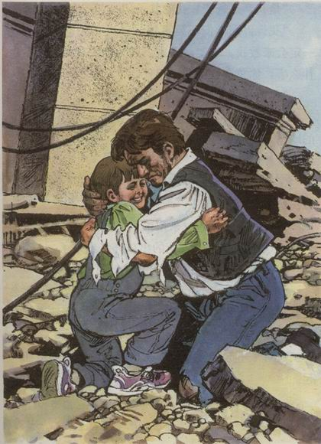
这对了不起的父与子在经过巨大灾难的磨难后 ，无比幸福地紧紧拥抱在一起。

Slide 21
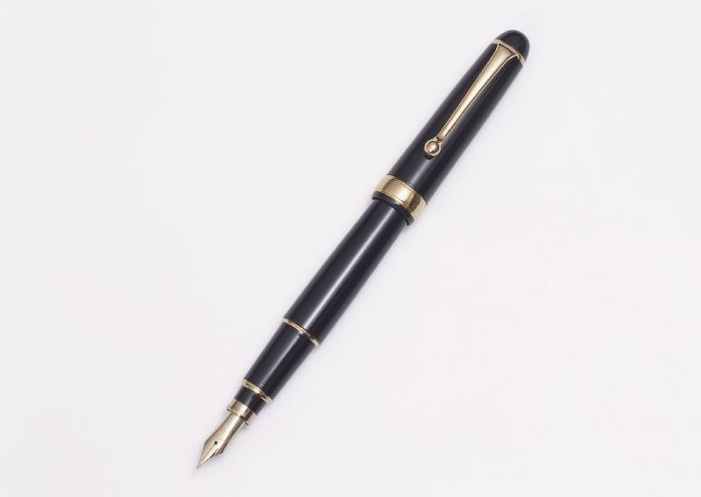
小练笔2：
请你想象一下：在漆黑的瓦砾下，没有水，没有食物，没有爸爸妈妈，有的只是14个七岁的小伙伴，阿曼达和小伙伴们会说些什么、做些什么、想些什么呢？把你想到的写下来。

Slide 22
我有一个强大的祖国
那是一张熟悉的脸
是我痛失亲人后看到的最真切的笑脸
眼里闪着泪花
话里充满着力量
那一刻
我感到自己有一个强大的祖国
那是一张陌生的脸
是我埋在瓦砾下看见的最勇敢的脸
撬开了残垣
搬走了巨石
那一刻
我感到自己有一个强大的祖国

Slide 23
我有一个强大的祖国
那是一张美丽的脸
是我躺在病床上看见的天使的脸
包扎我的创伤
驱走我的恐惧
那一刻
我感到自己有一个强大的祖国
那是一张慈祥的脸
是我奔离教室前看过的最镇静的脸
为了自己的学生
成就了自己的永恒
那一刻
我感到自己有一个强大的祖国

Slide 24
我有一个强大的祖国
那是一张年轻的脸
是我在排队长列里看到的最急切的脸
为了灾区的伤员
献出了自己的殷殷鲜血
那一刻
我感到自己有一个强大的祖国
那是一张忙碌的脸
是我在救灾一线上看到的最疲惫的脸
眼里布满血丝
来不及顾及自己的家人
那一刻
我感到有一个强大的祖国

Slide 25
我有一个强大的祖国
那是世上最可爱的脸
是家乡地震后不曾面见过的男男女女的脸
虽远在他乡海外
温暖的目光却紧紧地落在了我的身上
那一刻
我感到自己有一个强大的祖国
地动天不塌
大灾有大爱
我感到自己有一个强大的祖国
叶浪 成都市某局副局长
2008年5月14日作于成都市抗震救灾指挥部

Slide 26
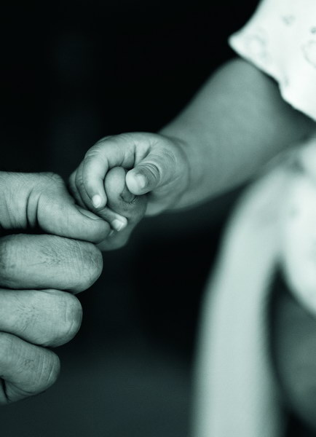
再见

